Slide 1
大阪“みなと”ビジョン
2022年改訂版
（令和４年）
令和４年６月
大阪港湾局

Slide 2
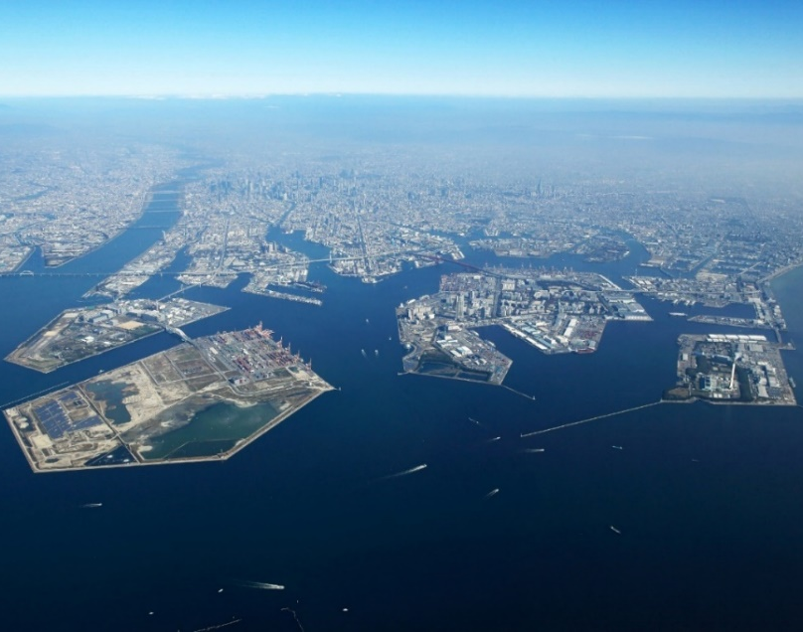
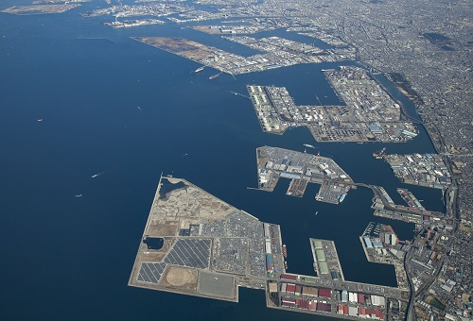
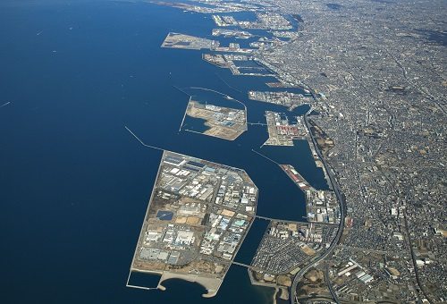
目 次
1
2
3
9
12
15
18
20
22
１ はじめに・・・・・・・・・・・・・・・・・・・・・・・・・・・・・・・・・・・・・・
２ コンセプト・・・・・・・・・・・・・・・・・・・・・・・・・・・・・・・・・・・・・
３ 具体的な取組み
⑴ モノの交流を増やす（港湾物流）・・・・・・・・・・・・・・・・
⑵ ヒトの交流により賑わう（クルーズ・まちづくり） ・・・・・・
⑶ 安全で安心な大阪“みなと”（防災）・・・・・・・・・・・
⑷ クリーンでグリーンな大阪“みなと”（環境） ・・・・・
⑸ 一元化によるコトの効率化（システム） ・・・・・・・・・・・・
４ ロードマップ・・・・・・・・・・・・・・・・・・・・・・・・・・・・・・・・・・・
５ 終わりに・・・・・・・・・・・・・・・・・・・・・・・・・・・・・・・・・・・・・・
大阪港
堺泉北港
阪南港

Slide 3
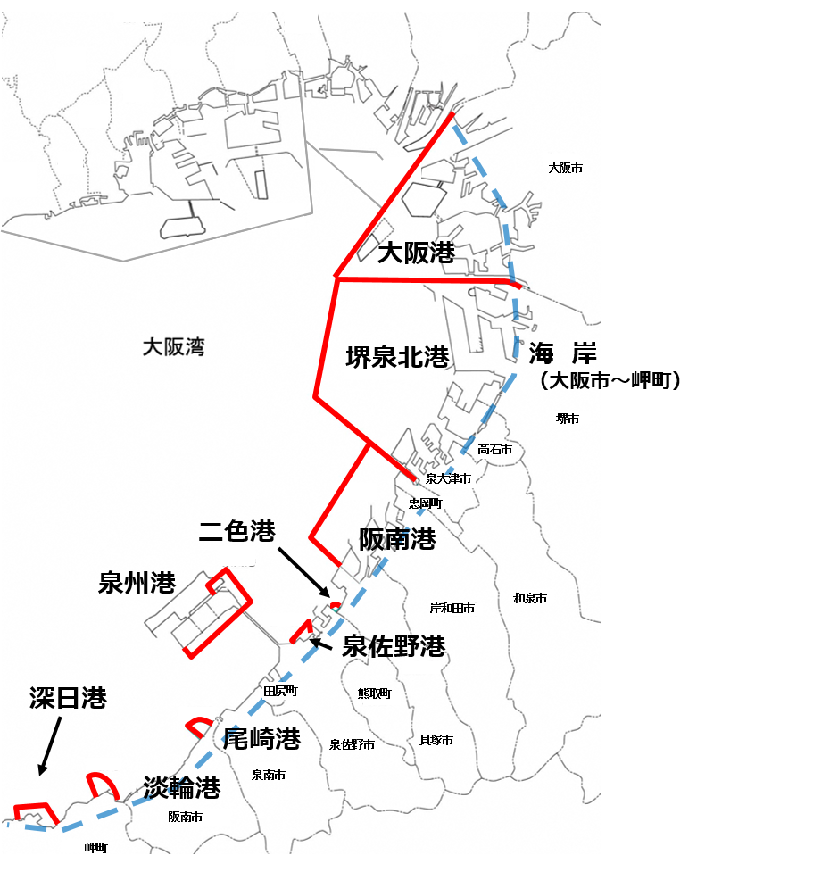
１ はじめに
近年、日本の港湾は、東アジア諸港の台頭により大きくその地位がゆらぎ、国際競争力が低下しています。とりわけ阪神港（大阪港、神戸港）をはじめとする大阪湾諸港（神戸港、尼崎西宮芦屋港、大阪港、堺泉北港、阪南港）の地位の低下は、関西の経済・産業の成長に影響を及ぼすことが危惧されています。
大阪・関西は、世界的な地域間競争に勝ち抜くため、西日本のゲートウェイとしての機能強化を図り、国土構造の東西二極の一極として日本の成長を牽引していく必要があり、大阪港は神戸港とともに阪神港として、国策である国際コンテナ戦略港湾の取組みを推進してきました。加えて、いわば、車の両輪として、大阪湾の中で同じ背後圏（ヒンターランド）を共有する港湾として、大阪湾の中で縦割りにならず、広域的な視点から港湾管理の一元化をめざす必要があります。
それに向けた第一ステップとして、大阪府・大阪市の港湾管理の一元化を図るため、令和２年10月１日に、府市において大阪港湾局を共同設置し、事務の一体化を図り、人や情報を共有のうえ広域的な視点で連携した取組みを実現していきます。
この大阪港湾局では、リアルタイムに情報を共有し、その分析・活用による効果的な取組みを推進するとともに、一層の港の利用促進、利便性の向上、更なる防災機能の強化を図るなど、府市一体となって、「国際競争力があり、利用者ニーズに合った使いやすい港」をめざして、一人の大阪港湾局長のマネジメントのもと、迅速かつスムーズに取組みを実施していきます。
これまでも大阪港は大阪市が、大阪府営港湾（堺泉北港、阪南港、二色港、泉佐野港、泉州港、尾崎港、淡輪港、深日港）は大阪府が管理運営を行っており、長い歴史の中で各々が成長・発展してきました。また、大阪市域の海岸は大阪市が、堺市域から岬町域の海岸は大阪府が管理を行ってきました。今回府市港湾局の組織を一つにすることで、大阪港と８つの大阪府営港湾、府域の海岸（大阪市～岬町）の業務を担うこととなります。
そこで、令和２年10月１日に一つの
組織となった大阪港湾局が取組む
業務の方向性について、利用者を
はじめ府民・市民の方にわかりやすく
示すため、大阪“みなと”ビジョンを令
和2年11月に策定し、各取組を進めて
います。
今般、国における「2050年カーボン
ニュートラル」の実現に向けた動きを踏
まえ、大阪“みなと”（大阪港及び府営
港湾）における「カーボンニュートラル
ポート（CNP）」形成（大阪港・堺泉北港・
阪南港）に取り組んでいることなどを反
映し、2022年改訂版を作成しました。
令和の時代を担う利用者に選択
される港として、府市が一体となった
相乗効果を発揮することで、これから
も大阪・関西経済の一翼を担う港とし
て、大阪“みなと”を発展させて
いきます。
【大阪港湾局 所管区域】

Slide 4
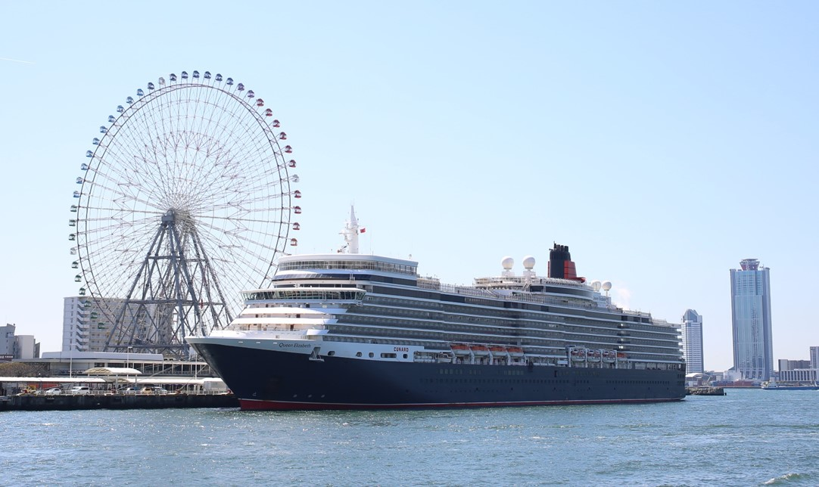
２ コンセプト
～ヒト・モノ・コトの交流拠点 『大阪“みなと”』～
大阪港湾局では、大阪港と大阪府営港湾の特徴を踏まえ、各港の強みを生かし、弱みを補完のうえ、全体で機能分担や最適配置を図り、大阪港及び府営港湾をヒト・モノ・コトがより一層交流する拠点として発展させ、安全・安心で良好な港湾環境のもと、背後圏にまで賑わいを図り、関西経済の発展の一翼を担うことをめざします。
一元化による相乗効果を発揮し、港を通じて、多様なヒト・モノ・コトとの出会いが広がり、これらを拠点として新しい活動が可能となる場を提供し新たな賑わい・交流が生まれ、引いては大阪・関西経済の成長につながるものと考えています。
モ ノ の交流
【港湾物流】
（コンテナ・中古車など）
相乗効果
大 阪 ・ 関 西 の
経 済・産 業
活 動 の 発 展
ヒ ト の交流
【クルーズ・まちづくり】
（「お断りゼロ」など）
コ ト の交流
【システム】
（組織統合・効率化）
防災【安全・安心】・環境【良好な港湾環境】
【ヒト・モノ・コトの交流拠点 『大阪“みなと”』のイメージ】
大阪港 | 大阪府営港湾
・直背後に大消費圏を擁する ・アジア発着のコンテナ航路が充実 ・四国・九州発着の国内フェリー網が充実 ・背後圏とを結ぶ道路ネットワークが充実 ・物流施設の立地ニーズが高い ・夢洲に広大な事業用地を有する 等 | ・原油・LNGなどエネルギー供給拠点 ・中古車ヤードやオートオークション会場等が立地 ・内航RORO※ネットワークが充実 ・関西で唯一海上アクセス可能な防災拠点が立地 ・背後圏に世界文化遺産「百舌鳥・古市古墳群」を有する 等
【大阪港と大阪府営港湾の特徴】
※RORO船・・・Roll On Roll Off Ship（ロールオンロールオフ船）の略で、船の中に
トレーラーが自走して乗り込むことが可能な構造となっており、クレー
ンを使わずに直接貨物の積み降ろしができる。
【モノの交流、コンテナターミナル】
【ヒトの交流、クルーズ客船】

Slide 5
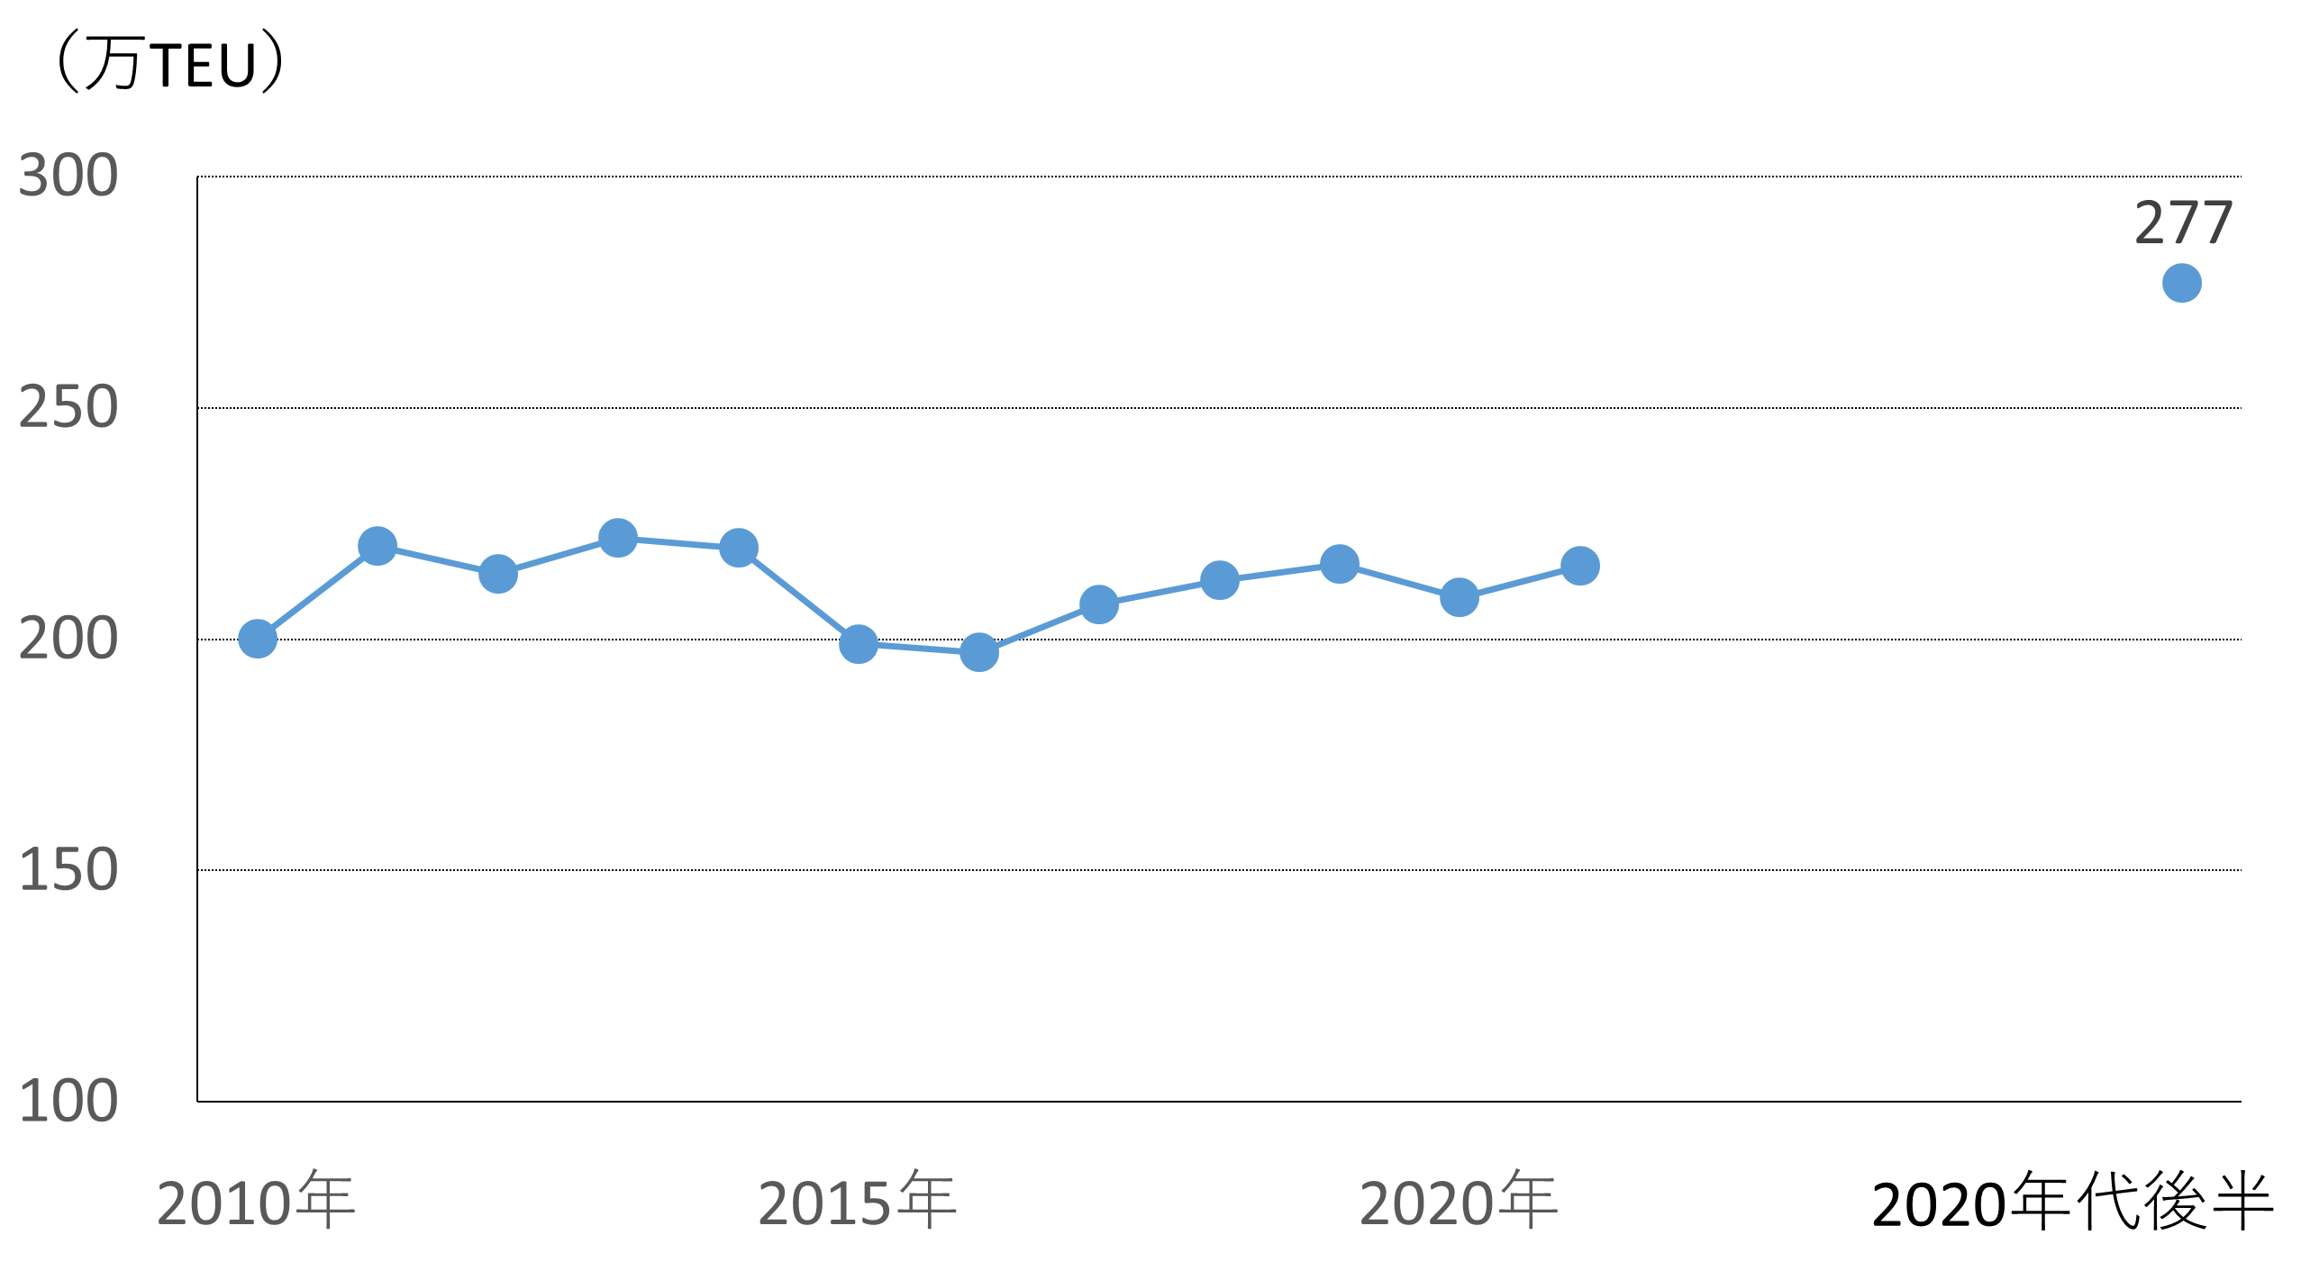
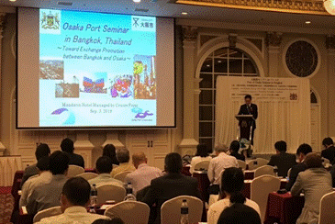
３ 具体的な取組み
⑴ モノの交流を増やす（港湾物流）
国際コンテナ戦略港湾（阪神港）の取組み
 | 2021年 （速報値） | 【目標】 2020年代後半
大阪“みなと” | 3,303万トン （216万TEU） | 4,050万トン （277万TEU）
（内）大阪港 | 3,291万トン （213万TEU） | 4,000万トン （271万TEU）
（内）堺泉北港 | 13万トン （3万TEU） | 50万トン （6万TEU）
大阪港は、コンテナ港湾の国際競争力を強化するため、さらなる「選択」と「集中」を図ることとして、国が平成22年（2010年）に国際コンテナ戦略港湾として選定した阪神港の一翼を担うべく、また、大阪府営港湾との統合メリットを活かし、引き続き、 以下の「集貨」 「創貨」「競争力強化」の取組みを進めます。
【外貿コンテナ取扱量】
■ 貨物を集める「集貨」
国際基幹航路の維持・拡大につながる貨物誘致や航路開設等に対する各種インセンティブ策や、国内外での荷主企業等へのポートセールス活動を実施します。
また、堺泉北港の強みである充実した内航ネットワークも活かし、大阪”みなと”の集貨機能を高めます。
・2020年は新型コロナウイルス感染症の
影響により前年実績を下回った。
・2021年は216万TEU（速報値）
【大阪“みなと”における外貿コンテナ取扱個数の推移 】
■ 新たな貨物を産み出す「創貨」
物流企業・産業の臨海部への立地促進による貨物の創出を図ります。
農水産品等の輸出を促進するための新たな仕組みづくりを行います。
物流面：小規模の貨物を冷凍コンテナに混載し
て輸出するサービスを提供する物流事業
者の支援等
商流面：食の輸出セミナーや、海外バイヤーとの
商談会の開催（府市一体となってより広く
国内サプライヤーへの周知を実施）等
【大阪港セミナー（令和元年9月 バンコク） 】
■ 港湾施設の機能強化など「競争力強化」
コンテナ船の大型化等に対応した主航路の増深・拡幅や夢洲コンテナターミナルC12荷さばき地の拡張等を実施します。
国のAIターミナル実現に向けた取組みを踏まえ、CONPAS※（新・港湾情報システム）の導入など大阪港におけるコンテナターミナルの効率化・生産性向上に資する取組みを進めます。
港湾運営会社制度の活用などによるコンテナターミナル等の利便性向上や港湾コスト削減に向けた取組みを進めます。
※CONPAS・・・コンテナターミナルにおけるゲート処理やヤー ド内の荷役作業の効率化等を
目的とした新しい港湾情報システムのこと。国土交通省関東地方整備局が開発。
「Container Fast Pass」の略。

Slide 6
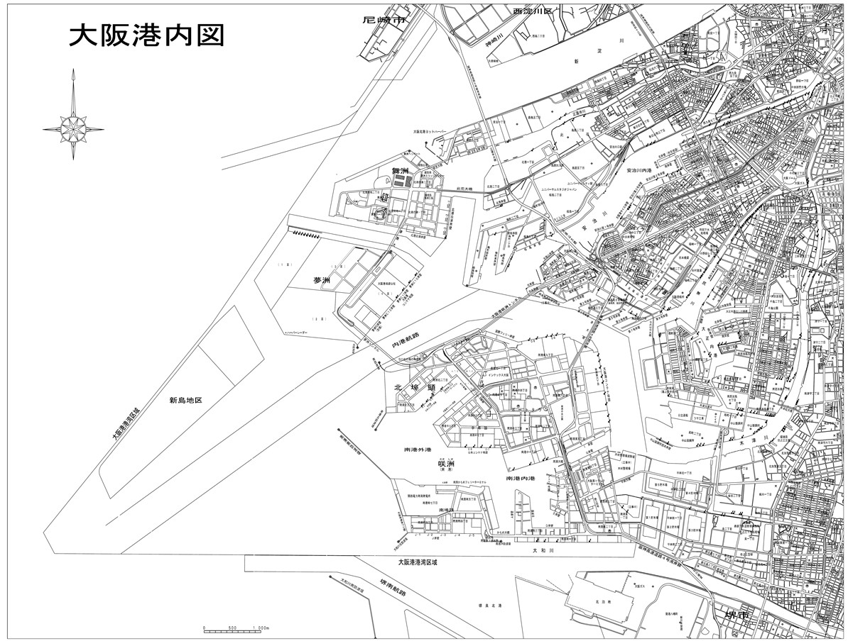
物流拠点としての更なる機能強化
〇 大阪港のコンテナ物流機能等の強化
大阪港では、コンテナ船の大型化への対応や次世代高規格コンテナターミナルの実現をめざし、国際物流拠点としての更なる機能強化に向け、主航路の増深・拡幅、夢洲においてはC12荷さばき地の拡張等高規格コンテナターミナルの整備を推進するとともに、道路や橋梁の拡幅、鉄道及びコンテナ車整理場等の整備を行います。
舞洲東交差点
立体交差化などの交差点改良
此花大橋
4車線を6車線に拡幅
歩道部の車道への変更など
舞洲幹線道路
此花大橋と夢舞大橋の拡幅に合わせた幹線道路の車線拡幅（路面標示書替、ガードレール撤去）
夢洲幹線道路（周辺道路改良含む）
4車線道路を6車線に拡幅
夢洲C10-12
夢舞大橋
4車線を6車線に拡幅
（ガードレール撤去等、橋面整備）
夢洲コンテナターミナル
Ｃ12荷さばき地の拡張等
夢洲コンテナ埠頭航路・泊地
浚渫（増深：15m⇒16m）
コンテナ車整理場
道路上のコンテナ車両の引込
鉄道（南ルート）
北港テクノポート線の夢洲駅までのインフラ整備（及びインフラ外部の負担）
主航路
浚渫（増深：15m⇒16m・拡幅：400m⇒560m）
附帯施設（新島2-1区）の整備
【港湾物流機能強化に向けたインフラ整備】

Slide 7
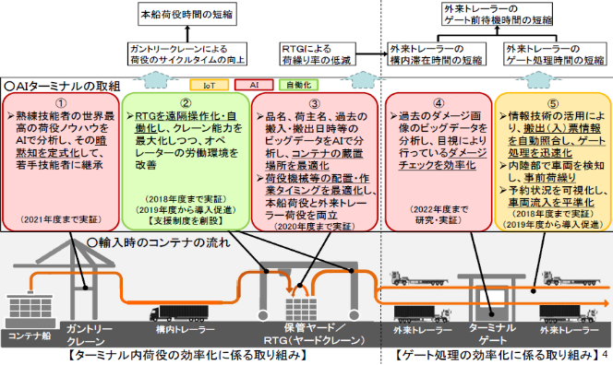
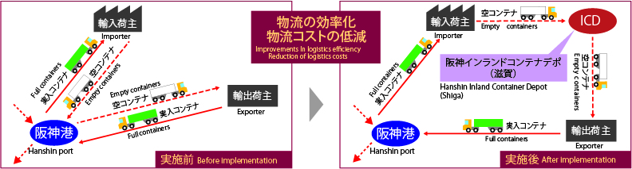
〇 コンテナターミナルの効率化・生産性向上
大阪港のコンテナターミナル周辺において滞留が発生する場合があることに加え、港湾労働者の労働環境の改善が求められていることなどから、国のAIターミナル実現に向けた取組みも踏まえ、大阪港におけるコンテナターミナルの効率化、生産性や安全性向上等に資する取組みを進めます。また、荷役機械のハイブリッド化や再生可能エネルギーの活用など環境に配慮したターミナルの実現に取り組んでいきます。
■ CONPAS導入
ICTを活用し、ゲート処理業務の迅速化や、コンテナ車両接近情報の取得によるヤード内事前荷役などを可能とする、新たな港湾情報システム「CONPAS」の大阪港への導入について、国、阪神国際港湾株式会社とともに取り組みます。
■ AI等を活用したターミナルの効率化・最適化
コンテナ船の大型化に伴い、コンテナ船着岸時間が長期化するなど、ターミナル荷役作業の波動性が増大している一方、労働力人口の減少や高齢化の進展による将来の港湾労働者不足が懸念されている状況も踏まえ、AIを活用したコンテナ蔵置場所等の最適化やコンテナダメージチェックの効率化、RTG※等の遠隔操作化・自働化に向けた取組みを進めます。
※RTG・・・「Rubber Tired Gantry crane」の略。タイヤ式門型クレーンのこと
【AIターミナルの実現に向けた取組みの概要（国土交通省ホームページより）】
■ コンテナラウンドユース
内陸部のインランドデポ※にてコンテナのマッチングと積み替えを行うことにより、空コンテナの陸上輸送を削減できるコンテナラウンドユースを推進し、物流の効率化や荷主の物流コストの低減、環境負荷の低減を図ります。
インランドデポ（ICD）・・・貿易貨物の内陸輸送ルートの接続・集配地点に位置し、貨物の集配、保管等が
行われる港湾、空港以外の内陸部（インランド）にある輸送基地のこと
大阪港
大阪港
堺泉北港
堺泉北港
【インランドデポを活用したコンテナラウンドユース（イメージ）】

Slide 8
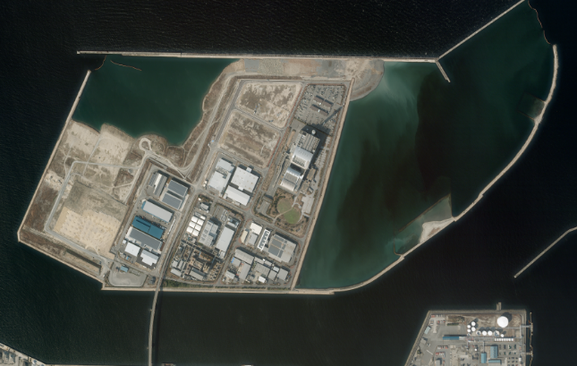
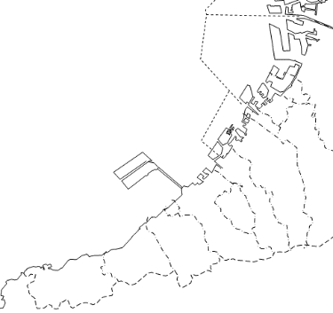
〇 堺泉北港の埠頭再編による内航RORO等の機能強化
堺泉北港や阪南港においては、輸出自動車や合板、建設資材などの特定貨物の拠点港としての役割を担うため、港湾施設の整備促進や活用を図ります。
さらに、堺泉北港では、助松・汐見沖地区の埠頭再編を進め、外貿コンテナヤードの拡充を図り、また、モーダルシフトの更なる進展に対応するため、内航RORO等の機能強化し、大阪港の国際競争力強化にも寄与します。
また、汐見沖地区（泉大津フェニックス）や阪南２区のインフラ整備を進めるとともに、地元市町等と連携した企業誘致活動を実施します。
再編前（現在）
再編後
埠頭再編・機能集約
【堺泉北港 助松地区・汐見沖地区】
第2期製造業用地
堺泉北港 助松地区
・汐見沖地区
高石市
岸和田市貝塚市
クリーンセンター
親水緑地
阪南港 阪南２区
（ちきりアイランド）
泉大津市
第１期保管
施設用地
干潟
岸和田市
第１期製造業用地
【阪南港 阪南２区】

Slide 9
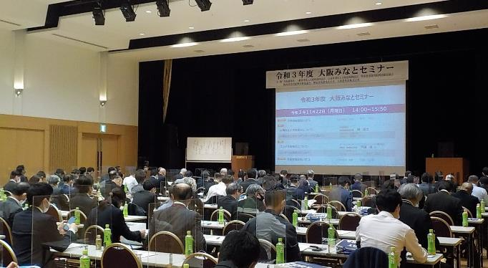
〇 戦略的なポートセールスの展開
大阪“みなと”のプレゼンスを向上させるため、府市の顧客情報や人的リソースを共有し、顧客の多様なニーズに対して複数の選択肢を提供します。
大阪港と大阪府営港湾は共通の背後地、集貨圏を有し、府市連携することで荷主にとっても利便性が高まることから、阪神高速大和川線の全線開通を一つの契機として、広域交通ネットワークにより結ばれる奈良・三重方面等における共同集貨活動（セミナー開催を含む）を実施するなど、ポートセールスを展開します。
また、これまで大阪府・大阪市が個別に所有していた顧客情報等を共有するとともに、共同集貨活動により潜在的な需要を捉え、大阪港、府営港湾の両港利用に対する集貨インセンティブも実施し、大阪港のコンテナや堺泉北港の中古車等、各港の強み（特色）を活かした、より戦略的な集貨・創貨策を大阪港湾局として推し進めます。
加えて、大阪港埠頭株式会社や、港湾運営会社である阪神国際港湾株式会社や堺泉北埠頭株式会社と連携したポートセールスを実施することにより機動的な取り組みが実施できます。
【“みなと”への充実した交通ネットワーク】
【大阪みなとセミナー（令和3年11月 大阪市）】

Slide 10
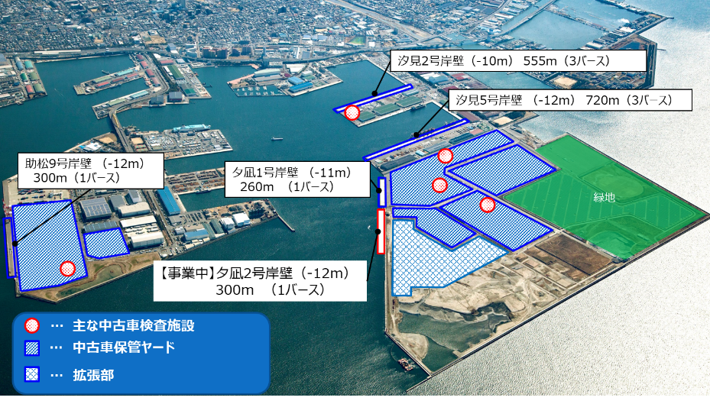
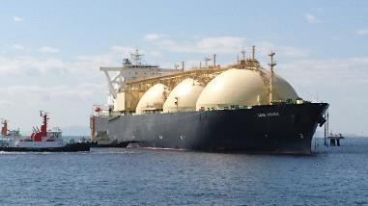
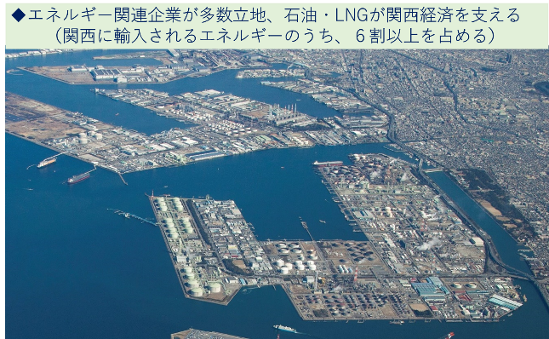
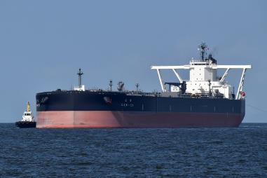
〇 中古車輸出拠点の機能強化
国内有数の中古車輸出拠点として、堺泉北港を中古自動車の集約・輸出の拠点港の機能を強化します。
充実した中古車関連施設や内航定期航路を活かし、さらにヤードの拡充・集約化することで、さらなる中古車の集貨を図るとともに、夕凪２号岸壁の整備を進め、中古車輸出拠点としての機能向上に努めます。
また、堺泉北港の強みである中古車について、大阪港のコンテナ航路と組み合わせるなど航路の新設・拡充を含めた集貨、創貨を強化していきます。
【充実した中古車関連施設】
〇 大阪湾のエネルギー拠点としての機能維持・強化
東日本大震災以降、火力発電への依存度が増加する中で、LNG輸入が拡大するなど、エネルギー供給拠点としての重要性が更に増しています。堺泉北港は、大阪湾のエネルギー拠点として、原油やLNGなどを安定供給するための役割を果たしています。
堺泉北港
ＬＮＧ船
堺泉北臨海工業地帯
石油タンカー船

Slide 11
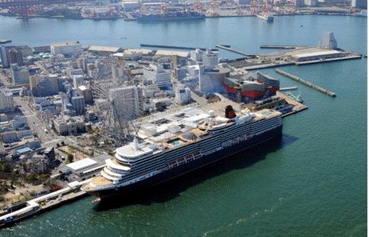
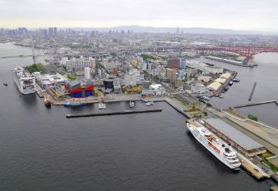
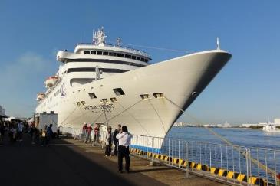
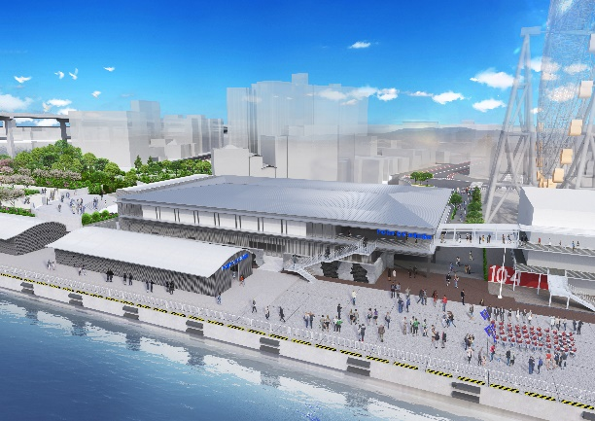
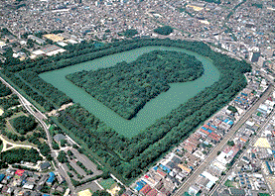
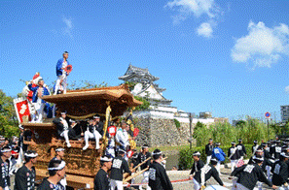
⑵ ヒトの交流により賑わう（クルーズ・まちづくり）
オール大阪でのクルーズ客船誘致
大阪都市魅力創造戦略※の重点エリアである築港・ベイエリア地区でのクルーズ客船母港化の実現に向け、天保山岸壁をメインの客船ターミナルとして誘致活動に取り組みます。大阪港の中央突堤北岸壁、鶴浜岸壁に加えて、堺泉北港等も紹介し、「お断りゼロ」をめざします。
また、大阪の認知度を向上させるため、世界文化遺産に登録された「百舌鳥・古市古墳群」をはじめ、府域の多様な観光素材を活かした寄港地観光メニューをさらに充実させ、地元市町等と連携した船社への誘致活動を行います。
【天保山岸壁】
※大阪都市魅力創造戦略２０２５
大阪府全域で大阪の魅力をさらに向上させるため、大阪府及び大阪市共通の戦略として策定しました。
『大阪・関西万博のインパクトを生かした都市魅力の創造・発信』、『安全・安心で持続可能な魅力ある都市の実現』、『多様な主体が連携し、大阪全体を活性化』という３つの基本的な考え方のもと、10のめざすべき都市像を定め各種施策を推進しています。
築港・ベイエリア地区では、このうち“大阪ならではの賑わいを創出する都市”をめざすものであり、大阪の人々が誇りや愛着を感じ自慢できる、大阪ならではの賑わいを創出する都市の実現に向け、 クルーズ客船母港化をめざします。
【中央突堤北岸壁（手前）】
○ クルーズ客船母港化構想の実現に向けた具体的取組み
■ ハード面の取組み
・岸壁等整備（22万トン級対応）
→ 令和４年度に供用開始予定
・客船ターミナル整備
→ 令和６年に供用開始予定
【堺泉北港大浜埠頭第5号岸壁】
■ ソフト面の取組み
・積極的なポートセールス
→ 「クルーズコンベンション」への参加、欧米等船会社、国内船会社等への個別訪問等
・受入体制の充実
→ 入港時の歓迎演奏、セレモニー、マスコットキャラクターによる出迎え、インフォメーション、 両替など
・非常時も想定した受入環境の整備
→ 船内でウイルス感染症が発生した場合など非常時も想定し、周辺エリアにおいて受入施設を確保するなど、関係機関と連携した安全・安心の受入環境づくりを進める。
【新ターミナルのイメージ図】
○ 寄港地観光メニューの充実
府域の多様な観光素材を活かし、
大阪府域全体へのクルーズ客船の
乗客の訪問促進、クルーズ客船寄
港による観光振興・地域活性化を
図ります。
【世界文化遺産 「百舌鳥・古市古墳群」】
【岸和田だんじり祭】

Slide 12
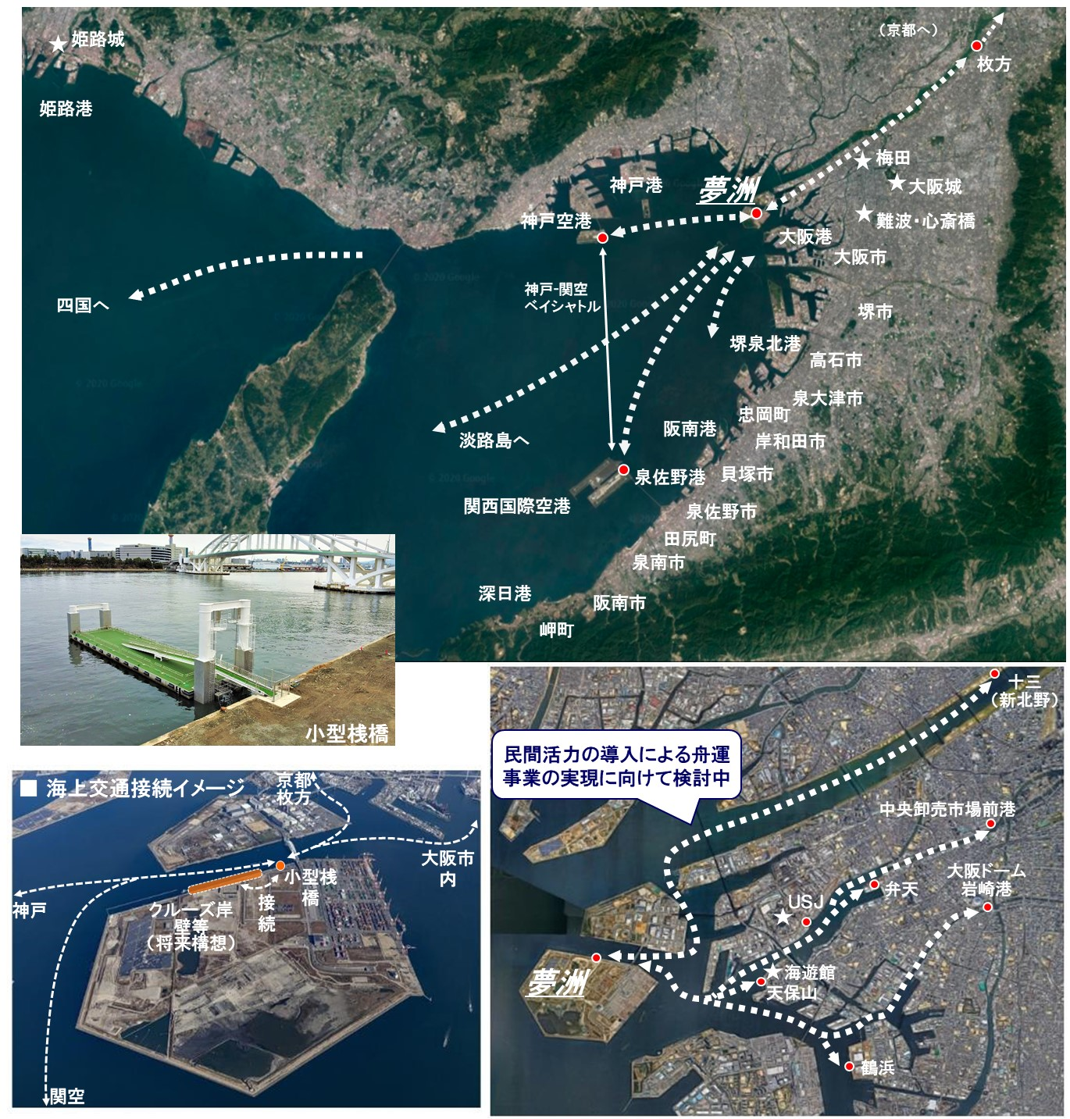
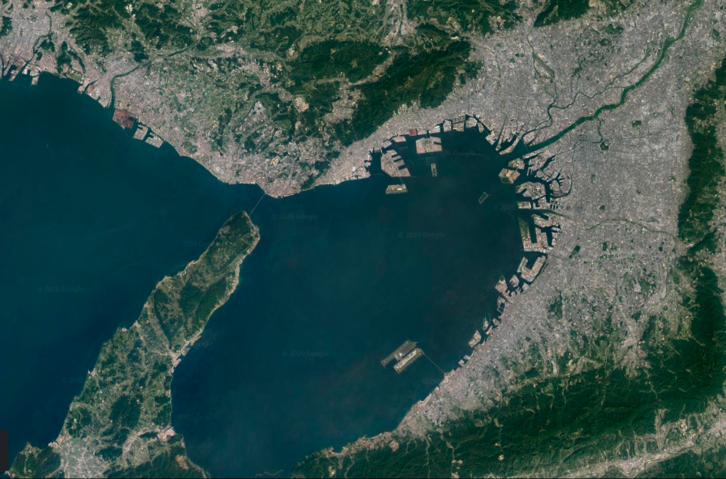
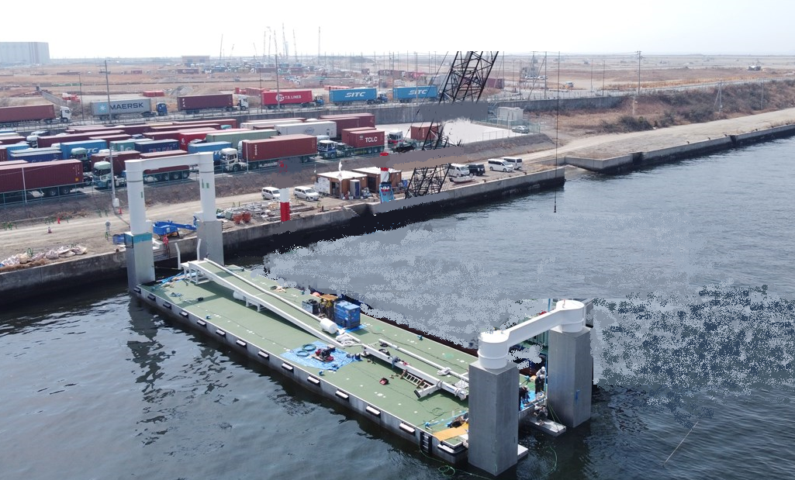
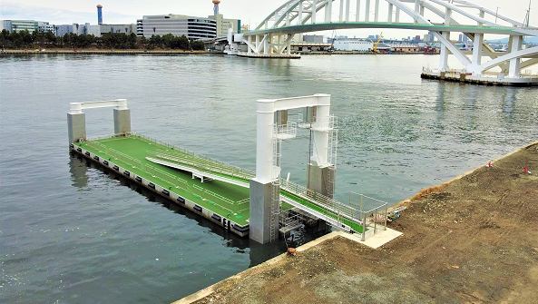
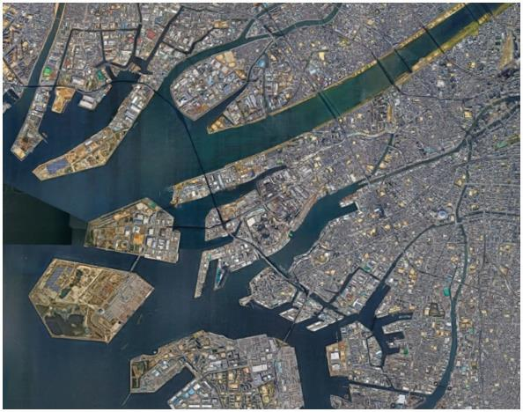
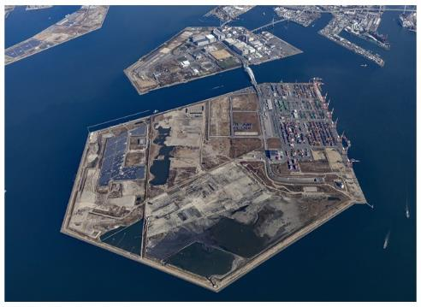
海上交通による交流機能の充実
国際観光拠点の形成をめざしている大阪港夢洲地区において、万博等を契機とした今後見込まれる旅客輸送需要に対応するため、周囲を海に囲まれた夢洲の立地を活かした魅力ある交通ネットワークの形成を図ります。
具体的には、関西国際空港や神戸空港などの大阪湾内の拠点を結ぶネットワーク、また、ユニバーサル・スタジオ・ジャパン（ＵＳＪ）、海遊館などの近傍の集客施設や水都大阪（水の回廊）、淀川舟運と連携したネットワーク、大阪湾と瀬戸内・西日本を結ぶネットワークなどの海上交通による交流機能の充実をめざしていきます。
姫路城
（京都へ）
枚方
姫路港
神戸港
夢洲
梅田
大阪城
神戸空港
大阪港
難波・心斎橋
神戸-関空
ベイシャトル
大阪市
四国へ
堺市
堺泉北港
高石市
泉大津市
淡路島へ
阪南港
忠岡町
岸和田市
関西国際空港
泉佐野港
貝塚市
泉佐野市
田尻町
深日港
泉南市
阪南市
岬町
十三
（新北野）
小型桟橋
民間活力の導入による舟運事業の実現に向けて検討中
■ 海上交通接続イメージ
京都
枚方
中央卸売市場前港
画像に変えないと
白色点線が印刷されないため、
画像に変えてパワポに添付
小型桟橋
大阪市内
大阪ドーム
岩崎港
神戸
クルーズ岸壁等
（将来構想）
接続
ＵＳＪ
弁天
夢洲
海遊館
天保山
【大阪港（夢洲）を中心とした海上交通ネットワーク（イメージ）】
関空
鶴浜
さらに、夢洲の小型桟橋に隣接してクルーズ客船用岸壁を整備した場合には、小型旅客船による関西国際空港との接続によって「フライ＆クルーズ」の促進が期待でき、また神戸や大阪市内との接続によって、クルーズ客船の乗客への多様なオプショナルツアーの提供やエクスカーション※の利便性向上につなげることが可能となります。
※エクスカーション・・・訪れた場所で案内人の解説に耳を傾けながら参加者も意見を交わし、地域の自然や歴史、文化など、さまざまな
学術的内容で専門家の解説を聞くとともに、参加者も現地での体験や議論を行う「体験型の見学会」のこと。

Slide 13
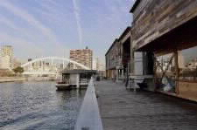
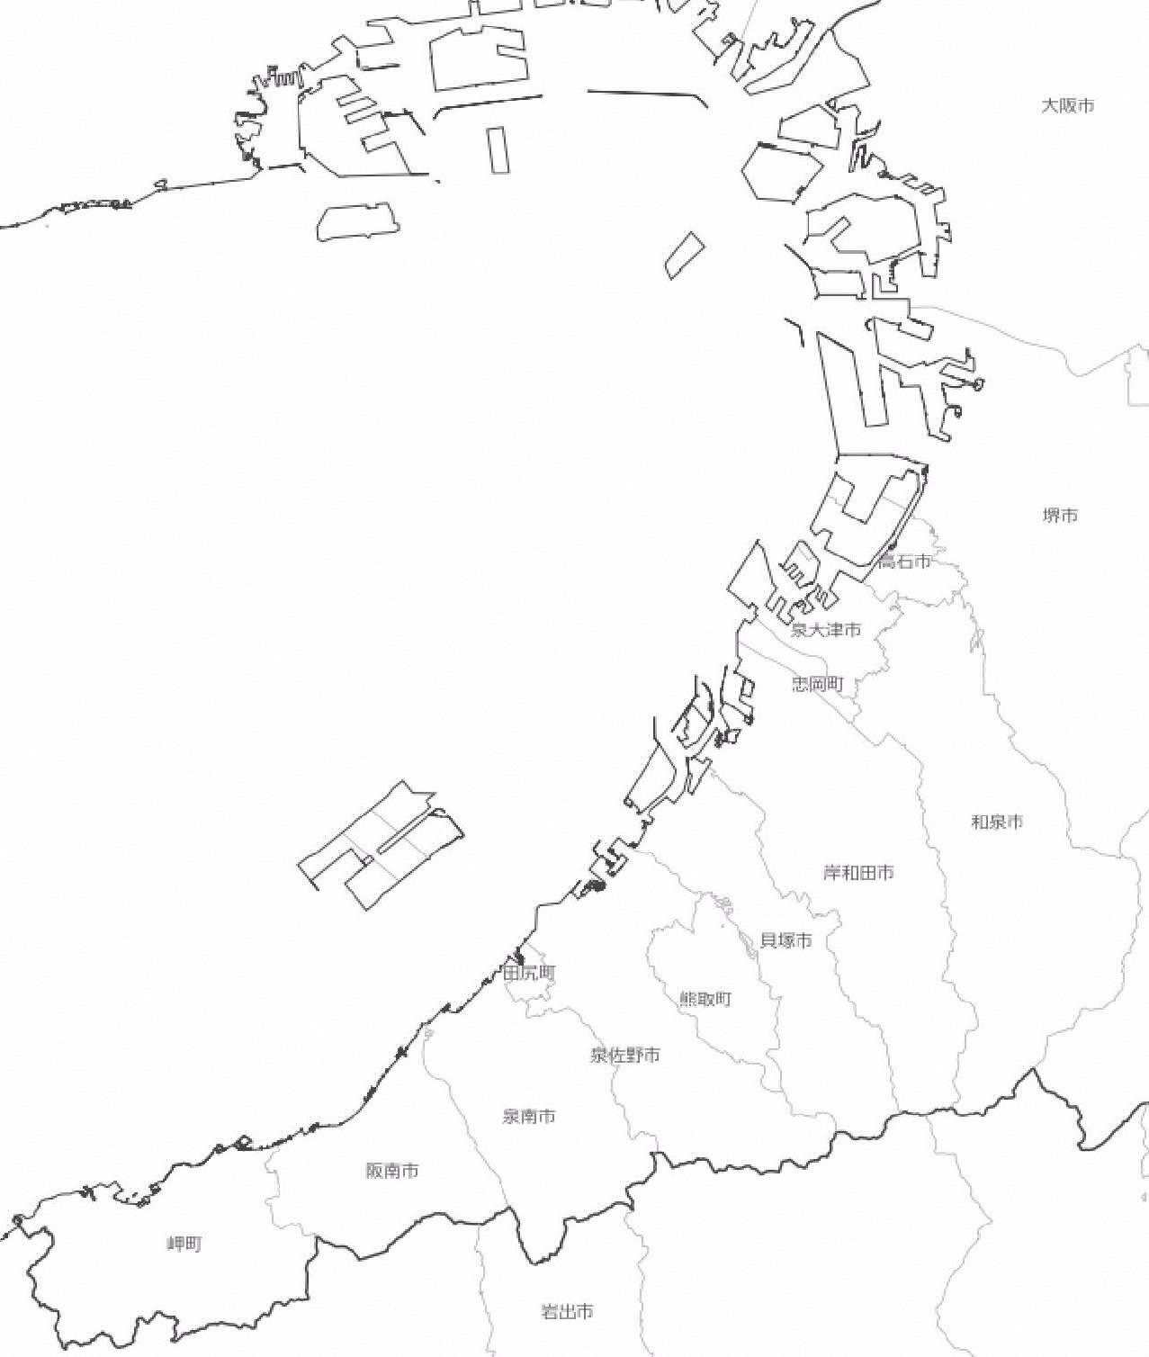
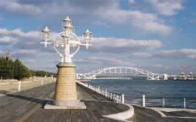
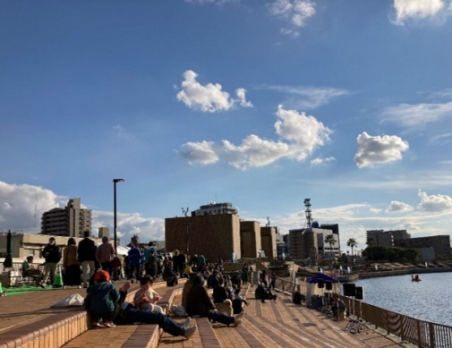
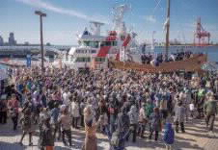
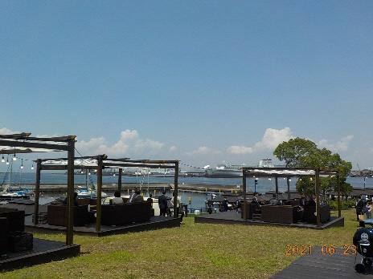
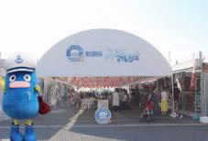
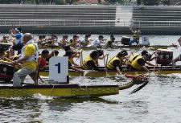
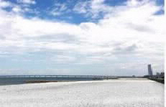
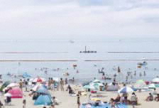
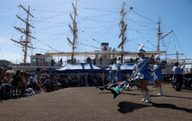
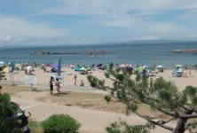
みなと・海岸のにぎわい創出
沿岸市町、企業等と連携した港湾緑地の活用、また、みなと・海岸特有のロケーションや景観等を活かしたにぎわい・魅力創出に向けて、引き続き取り組みます。さらに、地域特性を活かした地方港湾の再生や親しみのある海岸づくりなど、地元市町のまちづくりに併せたにぎわい、憩いの創出に協力します。
【TUGBOAT_TAISHO (タグボート大正)】
【舞洲シーサイドプロムナード】
【堺旧港地区】
【天保山まつり】
【泉大津旧港地区なぎさ公園】
【阪南港地蔵浜マルシェ】
【堺泉北港ｽﾓｰﾙﾄﾞﾗｺﾞﾝﾎﾞｰﾄﾞ大会】
【泉佐野恋人の聖地】
【りんくうマーブルビーチ】
【二色の浜海水浴場】
【深日港フェスティバル】
【淡輪箱作海水浴場】
【淡輪箱作海水浴場】

Slide 14
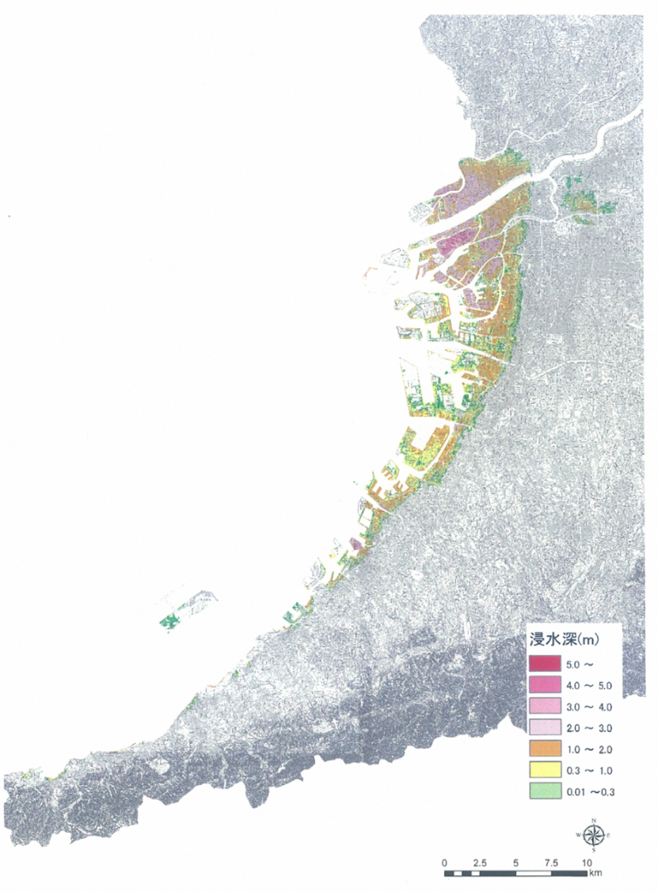
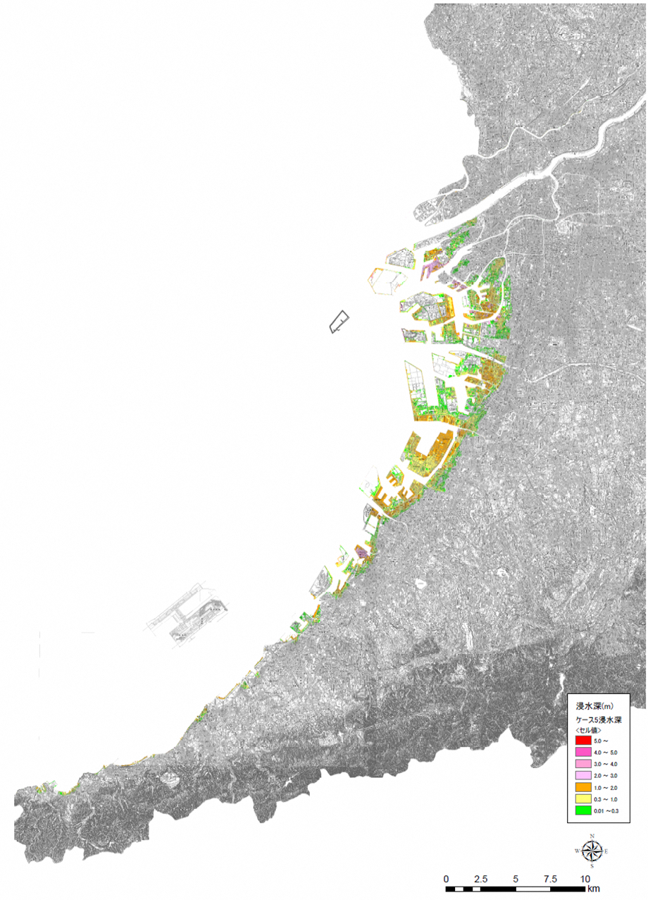
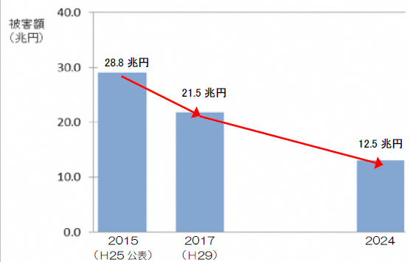
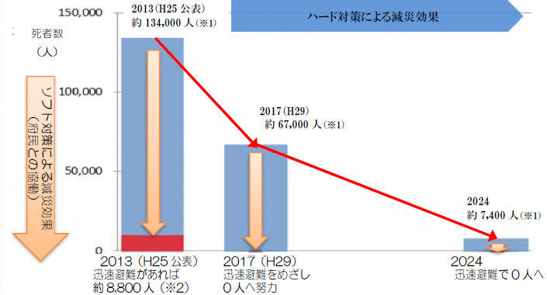

⑶ 安全で安心な大阪“みなと”（防災）
総合的な防災対策
防災対策については、これまで大阪府と大阪市が一定の連携のもとで各々取り組んできており、本来、同じ大阪湾のみなととして一体となって取り組むべきもので、今後、相互の経験を共有し、オール大阪でより効果的な対策を講じます。
■ 堤防等の耐震・液状化対策
「南海トラフ巨大地震対策の大きな柱」として、平成26年度（2014年度）より府市の港湾・河川部局が連携して堤防等の耐震・液状化対策等に着手しており、安全で安心な府民・市民生活の実現を目指します。
・ 対策による効果
【耐震・液状化対策のイメージ図】
百数十年に一度規模の地震（M8級）に伴う津波に対して ⇒ 浸水ゼロ
千年に一度規模の南海トラフ巨大地震（M9級）による津波に対して ⇒ 減災
①対策未実施
②対策実施
【経済被害の軽減効果】
【人的被害の軽減効果】
【南海トラフ巨大地震による浸水想定】

Slide 15
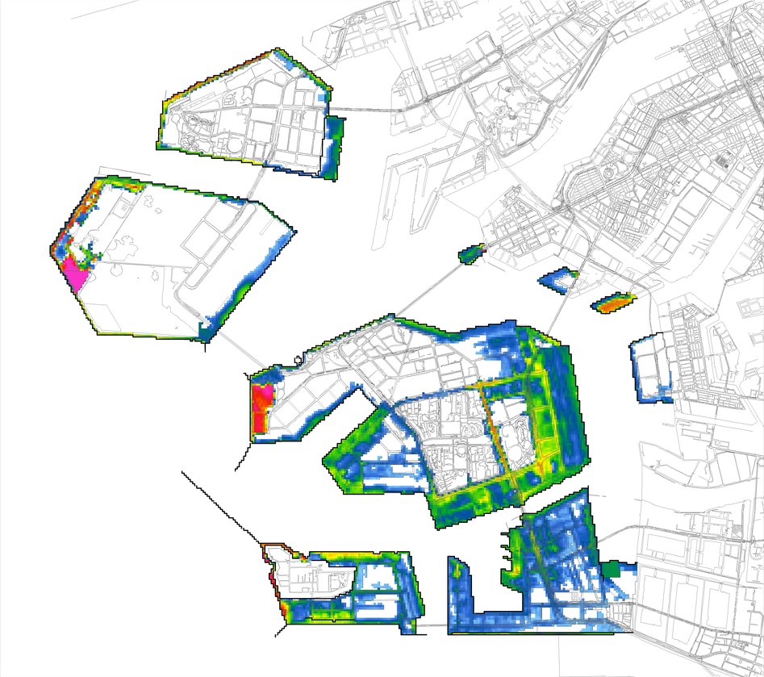

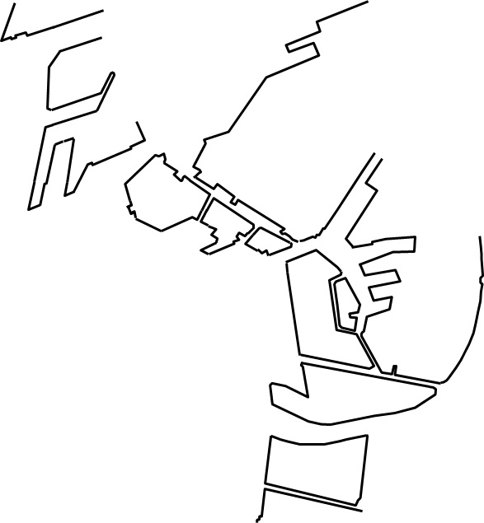

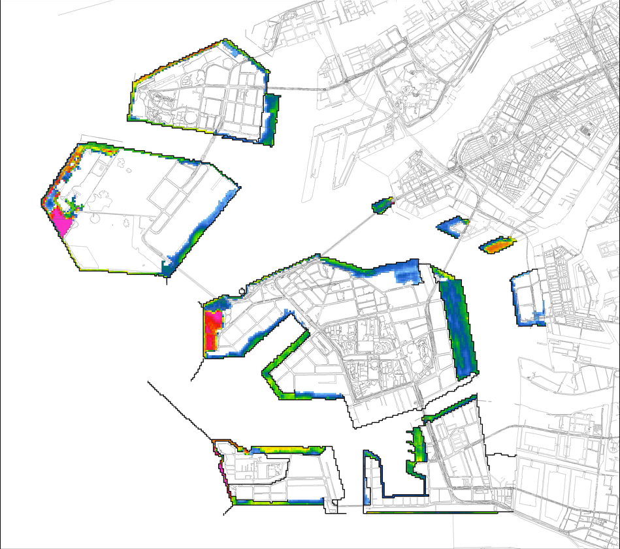
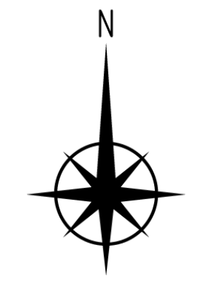
■ 埋立地における浸水対策
平成30年台風第21号による埋立地（咲洲、舞洲、夢洲）の浸水被害をふまえ、過去最大規模の台風（伊勢湾台風級）を想定した浸水対策を実施（令和2年度（2020年度）～令和9年度（2027年度））することにより、安全で安心な市民生活を実現します。
【対策前】及び対策箇所
舞洲D・E護岸
：対策箇所
舞洲
：埠頭用地（防護対象外）
：緑地（防護対象外）
：既設防潮堤ライン
夢洲
夢洲G・H護岸
コンクリート胸壁のかさ上げ等
大阪港コンテナ
埠頭背後
高波等
南港大橋北側周辺
ライナー
埠頭背後
岸壁（埋立地）
咲洲
南港大橋南側周辺
南埠頭北東側
＜対策イメージ＞
浸水深（ｍ）
J岸壁背後
南港南地区
【対策後】
：埠頭用地（防護対象外）
舞洲
：緑地（防護対象外）
：既設防潮堤ライン
夢洲
咲洲
浸水深（ｍ）
【伊勢湾台風級の台風による浸水想定】

Slide 16
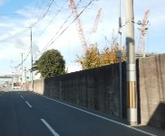







■ 沿岸市町における高潮対策
台風による高潮・高波などの大規模災害に備えるため、防潮堤嵩上げの未整備区間の整備を進めます。
また、沿岸域における住民や堤外地に立地する企業が、災害時に自主的に行動をとることができるよう高潮タイムラインの作成を進めます。
【施工後】
【施工前】
（対策例：堺泉北港海岸 堺港新港地区）
■堺泉北港堺２区基幹的広域防災拠点の機能強化
近い将来に高い確率で発生することが予想されている南海トラフ地震や直下型地震などの大規模災害に備え、京阪神都市圏における基幹的広域防災拠点として必要な機能強化を図ります。
計画的な維持管理の推進
津波や高潮による浸水被害に対して大阪市から岬町までの沿岸部の生命と財産を守り、また、施設の劣化による事故をゼロにするため、「予防保全型」の維持管理に取り組みます。
水門
防潮堤
防潮扉
 | 大阪市所管 （大阪港） | 大阪府所管 （府営港湾・ 漁港・海岸） | 合計
防潮堤 | 約60Km | 約71km | 約131km
排水機場 | 0箇所 | 10箇所 | 10箇所
水門 | 8箇所 | 14箇所 | 22箇所
防潮扉等 | 353箇所 | 194箇所 | 547箇所
施設点検・維持管理の技術や情報を共有し、機能や安全性を的確に
把握し、必要に応じて補修を進めるなど、適切な維持管理を実施します。
施設点検
防潮扉補修
ドローンの活用
ドローンからの画像

Slide 17
⑷ クリーンでグリーンな大阪“みなと”（環境）
良好な港湾環境及び都市環境の保全、創出に向け、常に環境配慮への意識を取り込み、
ＣＯ２の削減等による環境負荷の軽減策を図るとともに、大阪湾の水質改善と多様な生物の生息・生育や人と海の関わりの増大に向けた取り組みを進めます。
脱炭素化の取組み
■ 大阪“みなと”カーボンニュートラルポート形成事業
我が国における「2050年カーボンニュートラル」の実現に貢献するため、国土交通省では、輸出入の99.6％を取り扱い、CO2排出量の約６割を占める産業の多くが立地する港湾（国土交通省港湾局作成「カーボンニュートラルポート（CNP）形成計画」策定マニュアル(初版)より抜粋）において、脱炭素化に配慮した港湾機能の高度化等を通じて「カーボンニュートラルポート（CNP）」を形成することとしています。この動きを踏まえ、大阪港湾局では、「大阪“みなと”」（大阪港及び大阪府営港湾）におけるCNP形成（大阪港・堺泉北港・阪南港）に向けた取組みを進めていきます。
大阪港湾局では、令和4年1月28日に国土交通省近畿地方整備局とともに「大阪“みなと”カーボンニュートラルポート（ＣＮＰ）検討会」を設置し、初会合を開催しました。ＣＮＰ形成計画の策定は重要港湾以上が対象となっているため、大阪港、堺泉北港、阪南港の３港で各部会を設けて検討を進め、それぞれの港においてＣＮＰ形成計画を策定することで、港湾の環境価値を高め、競争力強化にもつなげてまいります。
また、船舶燃料について、従来の燃料に比べてCO2の排出削減が可能なLNGの導入が進みつつあります。そのような中、堺泉北港のLNG基地を活用してLNGバンカリング環境を調えていくことで、LNG燃料船の寄港を促進し、環境負荷の低減を図ります。
※LNGバンカリング・・・船舶へのLNG（液化天然ガス）の燃料供給のこと
CNP 形成の形成イメージ
（国交省作成：「カーボンニュートラルポート（CNP）形成計画」 策定マニュアル（初版）より引用）

Slide 18


海洋環境保護の取組み
■ 海洋・港湾環境プログラム（グリーンアウォード）に基づく認証船舶の利用促進
船舶からの大気汚染物質の排出抑制についての国際的な規定が設けられる中、海洋・港湾環境の保全プログラムに参加することにより、クリーンでグリーンな大阪“みなと”の実現に向けた取組みを進めます。
＜グリーンアウォード・プログラム参加による
環境保全イメージ＞
＜日本におけるプログラム参加港＞
グリーンアウォード認証船舶
横浜港
（平成29年4月～）
環境性能の良い設備の
搭載などによって、
排出ガス・汚水排出等を削減した
環境にやさしい船舶
排出ガス
(NOx,、SOxの削減）
☆大阪港
（令和2年6月～)
神戸港
（令和３年12月～)
処理水
☆認証船舶に対する優遇措置☆
大阪港は、令和2年に大阪湾の港として初めてグリーンアウォード・プログラムに参加し、同年6月1日より認証船舶に対して入港料の10％減免を実施。
名古屋港
（平成29年2月～）
北九州港
（平成26年11月～）
優遇措置の付与により、世界的な認証船舶の増加を後押しすることで、海洋環境保護に積極的に取組む港湾であることを世界に向けアピールし、同じ理念を共有する船会社による利用推進を図ります。
≪グリーンアウォード・プログラムとは≫
海洋環境保護・船舶の安全運航への支援を目的として設立された「非営利活動法人グリーンアウォード財団※」が世界規模で取り組んでいる活動で、安全で環境にやさしい船舶を認証し、認証船舶に優遇措置を与えることにより、船舶・船員の質を向上させ、海洋環境の保護を目指すことを目的とするプログラム。
・認証船舶数 ： 281隻（令和4年3月現在）
・参加港湾 ： 16ヵ国、39港
【グリーンアウォード ロゴマーク】
※ オランダに本部を置く非営利活動法人で、1990年にロッテルダム港で起きた
原油流出事故を契機に、1994年に設立。

Slide 19








美しく親しみやすい大阪湾の再生
大阪湾再生行動計画※に基づき、府民、市民のだれもが海とふれあえる親水空間や自然再生をめざした水辺空間の整備・保全を進めるとともに、地域住民などが参画した美しい港湾・海岸づくりを進めます。
■ 水辺空間整備・保全
だれもが身近に海辺で憩い楽しみ、海と触れ合えるよう、背後の生活空間や商業施設等と一体となった緑地・海浜地等の整備、保全を行い、大阪湾再生に向けた良好な水辺空間を確保する取組みを行います。
（河川浚渫土砂等の活用事例）
【堺２区 人工干潟】
【阪南２区 人工干潟】
（商業施設・緑地と一体となった親水空間の整備・保全）
【大阪港咲洲 シーサイドコスモ】
【岸和田旧港 ボードウォーク】
■ 美化活動
地元自治会や企業などの団体と協働して清掃など活動を行うことにより、マナー向上や地域に愛され大切にされる港湾・海岸美化の更なる取り組みを推進します。
【港湾・海岸美化活動】
【アドプト・シーサイド】
■ ふれあい、学習の場
環境学習や磯浜見学会、またNPOやボランティア、企業などと協働した森づくりを行うことにより、自然とのふれあいの場の拡大を図ります。
【大阪港南港野鳥園 環境学習】
【淡輪箱作海岸 磯浜見学会】
※大阪湾再生行動計画・・・水環境改善に向けた課題が多く残された大阪湾において、都市再生
プロジェクトである「海の再生」を推進するために策定された計画のこと。
国、地方公共団体等が住民・市民やNPO、学識者、企業等の多様な主
体との連携、協働を図りつつ、大阪湾の水環境改善に取り組む。
【堺第7-3区 共生の森】

Slide 20
⑸ 一元化によるコトの効率化（システム）
大阪港湾局の共同設置により、事務の一体化を図り、人や情報を共有することで、広域的な視点による連携した取組を実現します。
また、将来的には局全体の最適化等をめざし、利用者サービスの向上に努めていきます。
組 織
大阪市港湾局
大阪府港湾局
港 湾
（港湾管理者）
大阪港
（大阪市）
堺泉北港
（大阪府）
阪南港
（大阪府）
地方港湾
（大阪府）
組織を統合
一人の大阪港湾局長のマネジメントのもと、スムーズに連携した取組
リアルタイムな情報の共有、分析、活用による、効果的な業務
事務の一体化による業務の効率化
組 織
大 阪 港 湾 局
港 湾
（港湾管理者）
大阪港
（大阪市）
堺泉北港
（大阪府）
阪南港
（大阪府）
地方港湾
（大阪府）
利用者サービスの向上
これまで府市で別々であった港湾施設の使用許可等の申請手続きについて、上屋、荷さばき地等の使用許可継続更新申請を、相互の受付窓口で取り扱えるようにします。加えて、利用者ニーズを共有するとともに、施設の空き状況などについて、４か所の窓口で府市港湾全体の情報提供を行い、利用者サービス向上に向けた取組を進めていきます。
継続更新申請手続(最寄り事務所で可）
窓口・情報提供の拡大
利用者等
海務課
（大阪市港区）
各港の状況を情報提供
総務運営課
（泉大津市）
・府市相互の港湾施設の継続更新申請手続きを取り扱い、所管する事業所へ書類を転送
・ 港湾施設の使用状況などを共有し、利用者へ情報提供
堺泉北建設管理課
（堺市堺区）
■事業所間の連携を強化
阪南建設管理課
（岸和田市）
18

Slide 21

防災機能の強化
人や情報が府市一体となったスケールメリットを活かし、休日・夜間発災時における津波警報発令時等の初期初動体制を強化し、被災時における組織一体となった復旧に関する活動計画を策定して、広域的に状況を把握した、より的確な対応を行います。
大阪港湾局長
イメージ図
大阪“みなと”のBCP計画※を改善・改良
府域で利用可能な別の岸壁へ迅速に誘導
大阪港
■組織全体で迅速に対応・復旧する
局長の指揮命令のもと、被災箇所の復旧に組織全体
で迅速に対応
岸壁被災
府営港湾
府域全体
■利用サービスの低下を最小限に抑える
施設の早期復旧が困難な場合、岸壁等施設利用の
相互補完
相互応援
※BCP計画・・・Business Continuity Plan（ビジネスコンティニュイティープラン）
の略で、不測の事態が発生しても、重要な業務を中断させない、
または中断しても可能な限り短い期間で復旧させるための方針、
体制、手順、リスク分析の結果等を示した文書のこと
物流機能の強化
大阪港湾局では、総務部、営業推進室、計画整備部及び泉州港湾・海岸部の３部
１室体制となり、令和３年４月に『事業戦略課』を新設しました。事務の効率化で生み出された人材を港の利用促進に重点投資し、物流戦略・クルーズ船誘致戦略を積極的に推進していきます。
Ｒ２.10月～
大阪市港湾局
総務部
大阪港湾局
総務部
（R3.4月～）
営業推進室
営業推進室
『事業戦略課』を新設
計画整備部
計画整備部
大阪府港湾局
泉州港湾・海岸部

Slide 22
４ ロードマップ
短 期 令和２年(2020年)10月～ | 中 期 令和３年(2021年)４月～ | 長 期 ～2020年代後半
⑴ モノの交流を増やす（港湾物流）
◆国際コンテナ戦略港湾の取組み（集貨、創貨、競争力強化）
◆主航路の増深・拡幅（R8d完了）
◆C12荷さばき地の拡張等（R8d完了）
◆橋梁及び道路(此花大橋、舞洲幹線道路、夢舞大橋、夢洲幹線道路)の拡幅
（R6d完了）
◆此花大橋の歩道整備
（R10d完了）
◆臨港鉄道（南ルート）整備（R6d完了）
◆コンテナ車整理場の整備（R5d完了）
◆CONPAS導入（R5d導入）
◆AI等を活用したターミナルの効率化・最適化
◆コンテナラウンドユース
◆夕凪2号岸壁整備
◆埠頭再編による内航RoRo等の機能強化
◆汐見沖地区、阪南２区のインフラ整備および地元市町等と連携した企業誘致
◆奈良・三重方面等における共同集貨活動
◆顧客情報の共有、共同集貨活動での需要把握
◆大阪港、府営港湾の両港利用に対する集貨インセンティブ実施
◆各港の強みを活かした戦略的な集貨・創貨策の実施
⑵ ヒトの交流により賑わう（クルーズ・まちづくり）
◆クルーズ客船母港化構想の実現に向けたハード整備
（岸壁R4d完了、新ターミナルR5d完了）
◆母港化の実現
◆夢洲における小型旅客船用桟橋等の整備（R6d完了）
◆海上交通ﾈｯﾄﾜｰｸの形成
◆沿岸市町のまちづくりと併せた、みなと・海岸のにぎわい創出
⑶ 安全で安心な大阪“みなと”（防災）
・堤防等の耐震対策
◆堤防等の耐震・液状化対策（R5d完了）※此花地区除く
［此花地区の対策］
・埋立地における浸水対策
◆埋立地における浸水対策（R9d完了）
・沿岸市町における高潮対策
◆防潮堤等の嵩上げ
◆高潮タイムラインの運用 （R2d開始）
⑷ クリーンでグリーンな大阪“みなと”（環境）
・CNPの形成
◆検討会の開催、関係機関との調整等を行い、CNP形成計画の策定
◆CNP形成計画に沿ったCNP形成を
促進
・グリーンアウォード・プログラム
◆参加するグリーンアウォード・プログラムを通じ、海洋環境保護に取組む船会社による利用推進を図る。
・美しく親しみやすい大阪湾の再生
◆親水空間や自然再生をめざした水辺空間の整備・保全

Slide 23
４ ロードマップ
短 期 令和２年(2020年)10月～ | 中 期 令和３年(2021年)４月～ | 長 期 ～2020年代後半
⑸ 一元化によるコトの効率化（システム）
・府市相互での申請の受付
◆許認可の一元化
◆埠頭再編の提案
◆優先度の高い港湾施設への
重点投資
◆土地造成計画を重点化・集中
投資
◆対象となる継続更新申請手続きの府市相互での取り扱い
・施設状況の情報提供
◆府市港湾全体の施設の空き状況等の情報共有、情報提供
・物流機能の強化
◆物流対策に特化した体制の整備（検討中）
◆事業戦略課の新設
・防災機能の強化
◆新体制における実践的・広域的な訓練の実施
◆管内の被災状況に応じた
災害復旧対策の重点化等

Slide 24
５ 終わりに
かつて大阪港は、住吉津、難波津と呼ばれた古代から海陸運送の要衝として、中国、朝鮮など大陸との経済・文化交流の門戸として栄えてきました。また堺泉北港は、かつて日明貿易や南蛮貿易で栄えた堺港と昭和以降に整備された泉北港が前身となり、日本を代表する国際貿易港へ発展しました。
歴史的に日本の玄関口として栄えてきた大阪港と堺泉北港を含む大阪府営港湾が大阪港湾局として一つの組織となることは、非常に意味があることです。
大阪港湾局においては、大阪経済の活性化と豊かで安定した府民、市民生活を支える港の実現に向け、今後もアンケート等の様々な機会を捉え、利用者ニーズの把握に努め、そのニーズに対応すべく各種施策を取り組むことで、利用者満足度を高め、「利用者に選択される港湾」をめざし、本ビジョンの具現化を進めていきます。
本ビジョンの実現に向けては、関係機関や地元市町との連携に加え、港湾を利用する様々な事業者、周辺住民等との協力・協働が不可欠であり、これらの関係者から意見をいただきながら、各事業別の役割分担を含めた実施方法及び実施時期など、議論を深めていく必要があります。
さらに、これまで府市別々に運営してきた組織が一つになることで実現する港湾物流、クルーズ、システム等の相乗効果を今後も検証していきます。
なお、本ビジョンにおけるヒトの交流による賑わいについては、大阪ベイエリアのまちづくりという観点から、大阪・関西のさらなる発展をめざして大阪ベイエリアの将来像や整備の方向性等を示す大阪広域ベイエリアまちづくりビジョンと相互に整合を図り、それぞれの役割分担を明確にしつつ、さらなる賑わいの創出に努めていきます。
また、最終目標である「大阪湾諸港の港湾管理の一元化」に向けては、大阪府市のみならず神戸市・兵庫県との合意形成が必要不可欠であることから、神戸市・兵庫県を含む４港湾管理者での合意形成に向け協議を継続していきます。

